Slide 1
Σχεδίαση Γραφικών Αντικειμένων

Slide 2
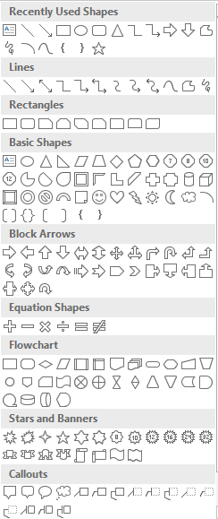
Εισαγωγή σχημάτων
Insert > Shapes.
Επιλέγουμε γραμμή, βέλος, ορθογώνιο, έλλειψη ή άλλο σχήμα και σύρουμε στη διαφάνεια.
Notes:
Screenshot: https://www.howtoexcel.org/shift-cells-down/

Slide 3
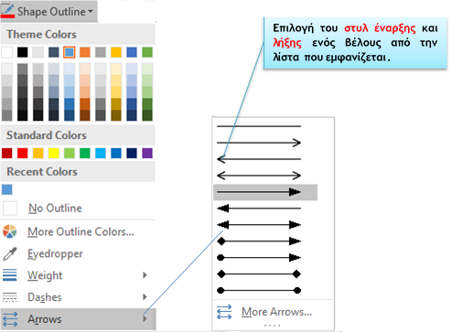
Γραμμές και βέλη
Shape Outline αλλάζει χρώμα και πάχος.
Arrows καθορίζει την αρχή και το τέλος της γραμμής.
Notes:
Screenshot: https://500rockets.io/excel/the-excel-move-column-tutorial-59/

Slide 4
Γέμισμα και περίγραμμα
Shape Fill αλλάζει το εσωτερικό χρώμα.
Shape Outline αλλάζει το περίγραμμα.
No Fill ή No Outline αφαιρεί την αντίστοιχη μορφοποίηση.
Notes:
Screenshot: https://smallbiztrends.com/how-to-delete-your-twitter-account/

Slide 5
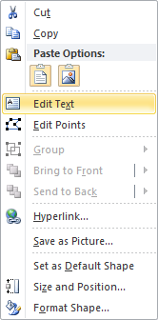
Κείμενο σε σχήμα
Κάνουμε κλικ στο σχήμα και γράφουμε.
Edit Text χρησιμοποιείται επίσης για προσθήκη ή αλλαγή κειμένου.
Μορφοποιούμε από Home > Font.
Notes:
Screenshot: https://excelinsights.net/web/find-replace-data/

Slide 6
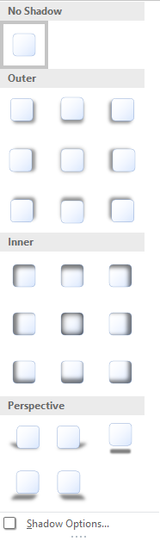
Αλλαγή σχήματος
Shape Format > Edit Shape > Change Shape.
Το νέο σχήμα διατηρεί το κείμενο και τις περισσότερες μορφοποιήσεις.

Slide 7
Δραστηριότητες Εμπέδωσης
Φύλλο Εργασίας Β.4.2.M10
Σελίδες 99-100
Ασκήσεις 1-10
Αρχείο: Shapes.pptx
Δημιουργία σχημάτων, γραμμών, βελών και κειμένου.

Slide 8
Δραστηριότητες Αξιολόγησης
Φύλλο Εργασίας Β.4.2.M10
Σελίδα 100
Άσκηση 11
Αρχείο: Αντικείμενα.pptx
Ολοκλήρωσε και αποθήκευσε τα γραφικά αντικείμενα.

